Slide 1
ПЛАНЕТА ЗДОРОВЬЯ

Slide 2
ЗДОРОВЬЕ
Единственная красота, которую я знаю,- это здоровье.
Генрих Гейне
Здоровье - это состояние полного физического, духовного , социального благополучия, а не только отсутствия болезней и физических недостатков.
ВОЗ

Slide 4
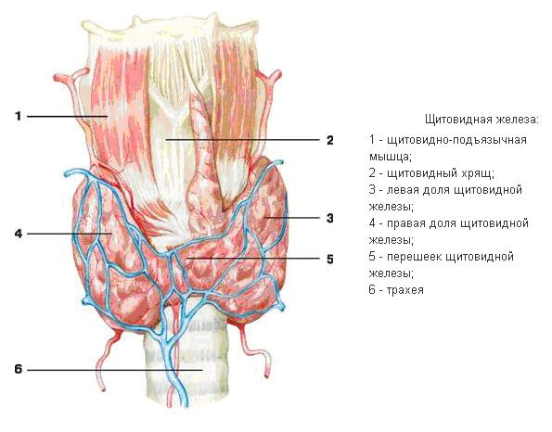
Щитовидная железа

Slide 5
Базедова болезнь
Это заболевание, которое характеризуется повышением функции щитовидной железы

Slide 6
Микседема
Заболевание, обусловленное недостаточным обеспечением органов и тканей гормонами щитовидной железы.

Slide 7
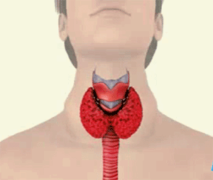
Зоб
Это болезнь, которая характеризуется увеличением объема щитовидной железы.

Slide 8
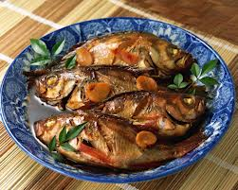
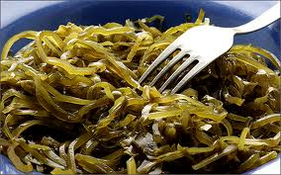
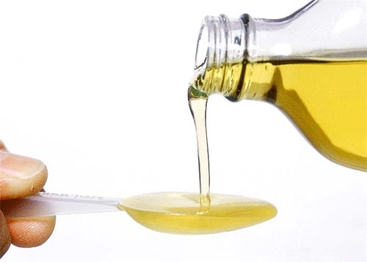
Меры профилактики зоба
Препараты йода и пища богатая йодом:
морская рыба
морепродукты
морская капуста
рыбий жир
Рекомендуется уменьшить потребление животных жиров и увеличить потребление растительных жиров.

Slide 9
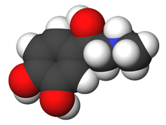
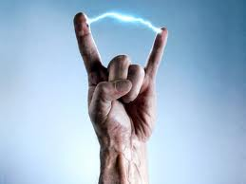
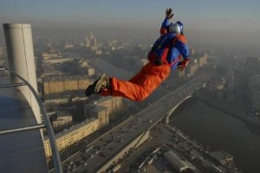
Адреналин
Гормон мозгового слоя надпочечников, играющий важную роль в жизнедеятельности организма животного и человека.

Slide 10
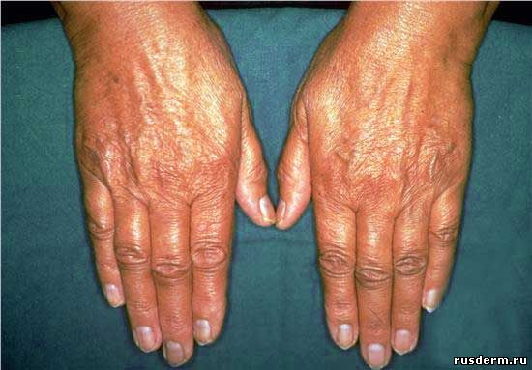
Бронзовая болезнь
Заболевание, в результате которого надпочечники теряют способность производить достаточное количество гормонов

Slide 11
Гипофиз
Мозговой придаток, вырабатывающий гормоны, влияющие на рост, обмен веществ и репродуктивную функцию

Slide 12
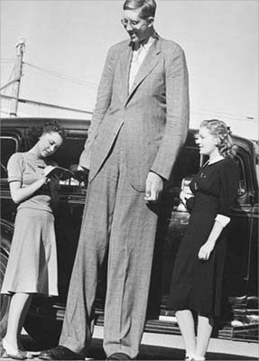
Гигантизм
Заболевание, возникающее, при избыточной секреции передней долей гипофиза гормона роста

Slide 13
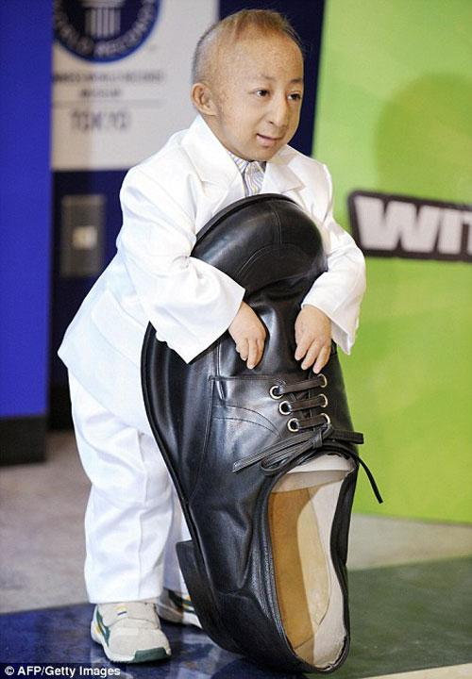
Карликовость
Заболевание, связанное с недостатком гормона роста соматотропина или нарушением его конформации (строения).

Slide 14
Ожирение
Отложение жира, увеличение массы тела за счёт жировой ткани.

Slide 15
Алла Пугачева
До
После

Slide 16
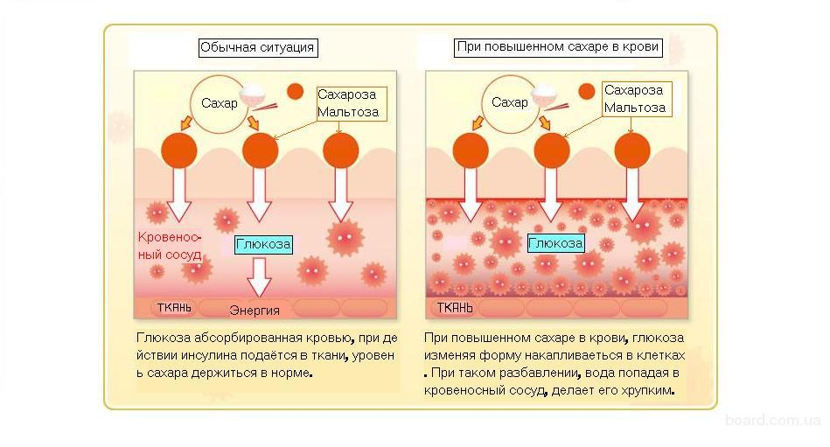
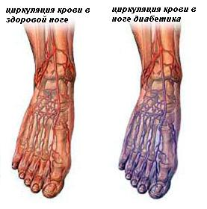
Сахарный диабет
Группа эндокринных заболеваний, развивающихся вследствие абсолютной или относительной недостаточности гормона инсулина.

Slide 17
Нервная регуляция | Гуморальная регуляция
ЦНС | Железы внутренней секреции
Гипоталамус | Гипофиз | Щитовидная железа |  | Поджелудочная железа | Надпочечники
Вазопрессин | Гормоны и заболевания, возникающие при их недостатке
 | Ростовые |  | Тироксин | Инсулин | Адреналин
 | Гигантизм, карликовость |  | Кретинизм, микседема, базедова болезнь | Сахарный диабет | Нарушения сердечно- сосудистой системы
 | Эндокринная система
Нейрогуморальная система

Slide 18
Всего Доброго! Здоровья Вам!
МБОУ гимназия им.Ф.К.Салманова
Учитель биологии: Гилязетдинова Г.Х

